Slide 1

场景人流检测：移动摄像头与无人机航拍的深度学习解决方案
PowerPoint design

Slide 2
目录
Catalogue
1.
研究现状
2.
问题定义
3.
数据采集
4.
总结

Slide 3

01
Part
研究现状
PowerPoint design

Slide 4
移动摄像头场景核心技术
目标检测技术对比
03
多目标跟踪技术
特定人群识别技术
目标检测是移动摄像头场景的关键技术，YOLOv5/v8凭借实时性优势脱颖而出，而Faster R- CNN则以高精度著称，但速度较慢。YOLO系列通过将检测问题转化为回归问题，直接预测目标边界框和类别概率，避免了复杂的候选区域生成和特征提取过程，大大提高了检测速度。 例如，在处理街道视频时，YOLOv8能够在实时视频流中快速检测出行人和车辆，而Faster R- CNN虽然检测精度更高，但处理速度较慢，难以满足实时性需求。在实际应用中，需要根据具体场景和需求选择合适的检测算法。
02
多目标跟踪是移动摄像头场景中的重要任务，ByteTrack和DeepSORT是两种主流的跟踪算法。ByteTrack结合了检测和运动模型，能够实时跟踪多个目标；DeepSORT则通过外观特征进行跟踪，具有较高的鲁棒性。 例如，在商场监控场景中，ByteTrack可以实时跟踪顾客的运动轨迹，生成热力图，帮助商家了解顾客行为模式；DeepSORT则在光照变化和遮挡情况下表现出色，能够稳定跟踪目标。这两种算法各有优势，适用于不同的应用场景。
特定人群识别包括年龄、性别分类和姿态估计。CNN和Transformer是常用的模型架构，OpenPose是姿态估计的代表性工具。这些技术能够对不同年龄、性别的人群进行识别，并分析其姿态信息。 例如，基于ResNet的CNN模型通过大量数据训练，可以准确识别不同年龄和性别的行人。OpenPose则能够实时检测人体的18个关键点，为姿态分析提供支持。这些技术在商业分析、安全管理等领域具有广泛应用。
01

Slide 5
无人机航拍场景核心技术
小目标检测技术
多模态融合技术
实时性优化技术
无人机航拍场景中，小目标检测是一个核心挑战。YOLO结合注意力机制能够显著提升小目标检测性能。CBAM模块通过自适应调整特征图的权重，强化了对小目标特征的提取。 例如，在航拍图像中，远处的行人像素占比极小，传统方法容易漏检。引入CBAM模块后，模型能够更准确地检测到这些小目标，提高检测精度。
多模态融合是无人机航拍场景的重要发展方向，将RGB图像与热成像图像结合，能够提高检测的准确性和鲁棒性。VisDrone数据集提供了丰富的多模态数据，为研究人员提供了宝贵的资源。 例如，在森林火灾救援场景中，热成像图像能够穿透烟雾，检测到人体发出的红外辐射，而RGB图像则提供了目标的纹理和颜色信息。
为了满足无人机航拍场景的实时性需求，模型量化技术（如FP32→INT8）被广泛应用。量化后的模型在保持较高精度的同时，显著降低了计算量，提高了推理速度。 例如，将YOLOv5模型从FP32量化为INT8后，在无人机端的推理速度提升了3倍以上，能够满足实时检测的需求。

Slide 6
跨场景技术对比
目标尺寸对比
实时性要求对比
典型模型与Python库对比
移动摄像头场景主要检测中大型目标（≥32x32像素），而无人机航拍场景则以小目标（<16x16像素）为主。目标尺寸的差异对检测算法提出了不同的要求。 例如，在移动摄像头场景中，YOLOv8结合MobileNet能够高效检测行人和车辆；而在无人机航拍场景中，YOLOv5s结合FPN更适合小目标检测。不同场景下的目标尺寸决定了检测算法的选择和优化方向。
移动摄像头场景的实时性要求较高，通常需要达到25- 30FPS；而无人机航拍场景的实时性要求相对较低，一般为10- 15FPS。实时性要求的差异影响了模型的部署和优化策略。 例如，在移动摄像头场景中，为了满足实时性需求，通常采用轻量级模型和硬件加速技术；而在无人机航拍场景中，可以通过模型量化和优化算法结构来提高实时性。不同场景下的实时性要求决定了技术实现的具体路径。
移动摄像头场景常用的模型是YOLOv8- MobileNet，Python库包括OpenCV和DeepSORT；无人机航拍场景则以YOLOv5s+FPN为主，Python库有PyDrone和Albumentations。不同场景下的技术栈反映了各自的应用特点和需求。 例如，OpenCV在移动摄像头场景中用于图像处理和视频流处理，DeepSORT用于多目标跟踪；而在无人机航拍场景中，PyDrone提供了丰富的无人机控制和数据处理功能，Albumentations用于数据增强。

Slide 7
02
Part
问题定义
PowerPoint design

Slide 8
移动摄像头场景问题
动态背景干扰
光照变化问题
动态背景干扰是移动摄像头场景中的常见问题，树叶晃动、车辆移动等会导致误检。高斯混合模型（GMM）背景建模和光流法检测前景运动是两种有效的解决方案。 例如，使用GMM背景建模可以实时更新背景模型，减少动态背景对检测的干扰。光流法通过检测前景运动，能够准确识别目标。
光照变化会导致目标特征丢失，背光和阴影是常见问题。自适应直方图均衡化（CLAHE）和Retinex光照校正技术能够有效解决这些问题。 例如，在背光场景中，CLAHE算法可以增强图像的对比度，使目标特征更加清晰；Retinex光照校正则可以去除阴影，恢复目标的真实颜色。

Slide 9
无人机航拍场景问题
小目标检测难题
无人机图像中人体像素占比极小（<0.1%），特征提取困难。特征金字塔网络（FPN）和锚框优化是解决这一问题的有效方法。 例如，FPN通过融合多尺度特征，能够增强小目标的特征表达；基于航拍数据重新聚类锚框尺寸，可以提高检测精度。这些技术在VisDrone数据集上取得了显著效果。
遮挡处理问题
遮挡是无人机航拍场景中的一个重要问题，Tracktor算法通过跟踪逻辑图能够有效处理遮挡情况。 例如，在人群密集场景中，Tracktor算法可以准确跟踪被遮挡的目标，记录其运动轨迹。通过优化跟踪算法，可以提高遮挡情况下的检测性能。
分辨率限制问题
无人机航拍图像分辨率受限，远处目标细节模糊。SRGAN超分辨率重建技术可以显著提升图像分辨率，改善检测效果。 例如，通过SRGAN技术，可以将低分辨率图像重建为高分辨率图像，使小目标的特征更加清晰。在实际应用中，超分辨率重建技术为无人机航拍场景提供了有力支持。

Slide 10
技术难点总结
移动场景技术难点
航拍场景技术难点
移动摄像头场景面临动态性和光照变化的双重挑战，需要提高模型的鲁棒性。实时性要求高，需要轻量化模型和硬件加速技术。 例如，通过优化算法结构和采用硬件加速技术，可以提高模型的实时性。同时，通过数据增强和模型训练优化，可以增强模型对动态背景和光照变化的适应能力。
无人机航拍场景面临小目标检测和遮挡处理的难题，需要增强特征表达和优化跟踪算法。分辨率限制问题也需要通过超分辨率重建技术解决。 例如，通过引入注意力机制和多模态融合技术，可以提高小目标检测精度。通过优化跟踪算法和超分辨率重建技术，可以解决遮挡和分辨率限制问题。

Slide 11
03
Part
数据采集
PowerPoint design

Slide 12
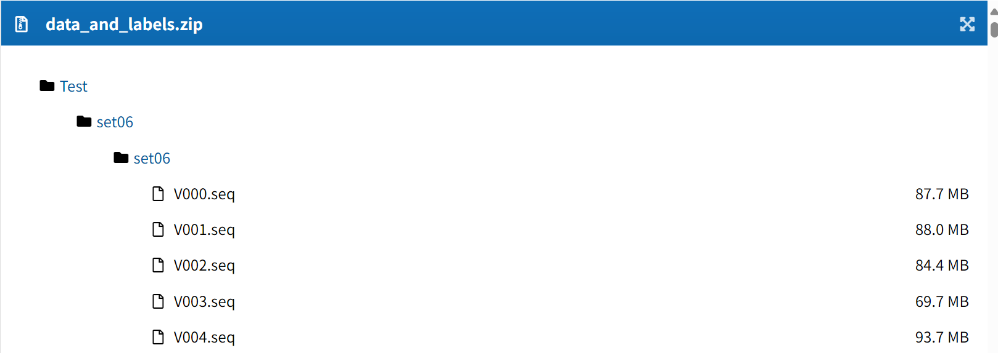
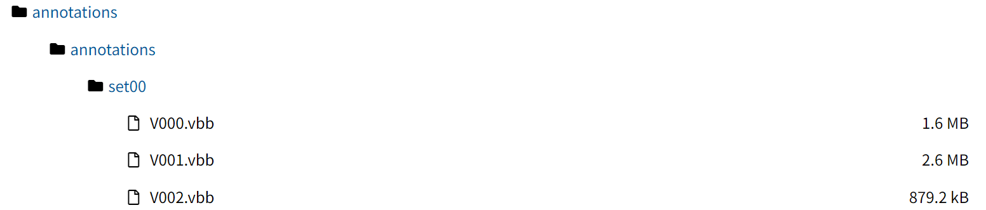
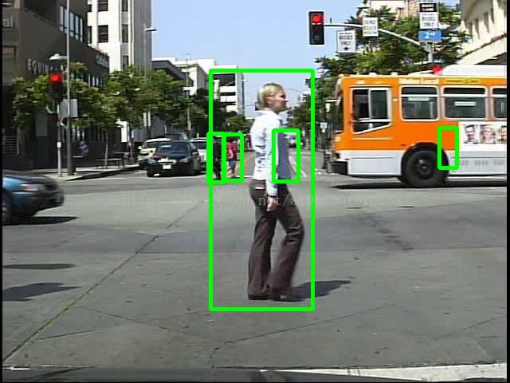
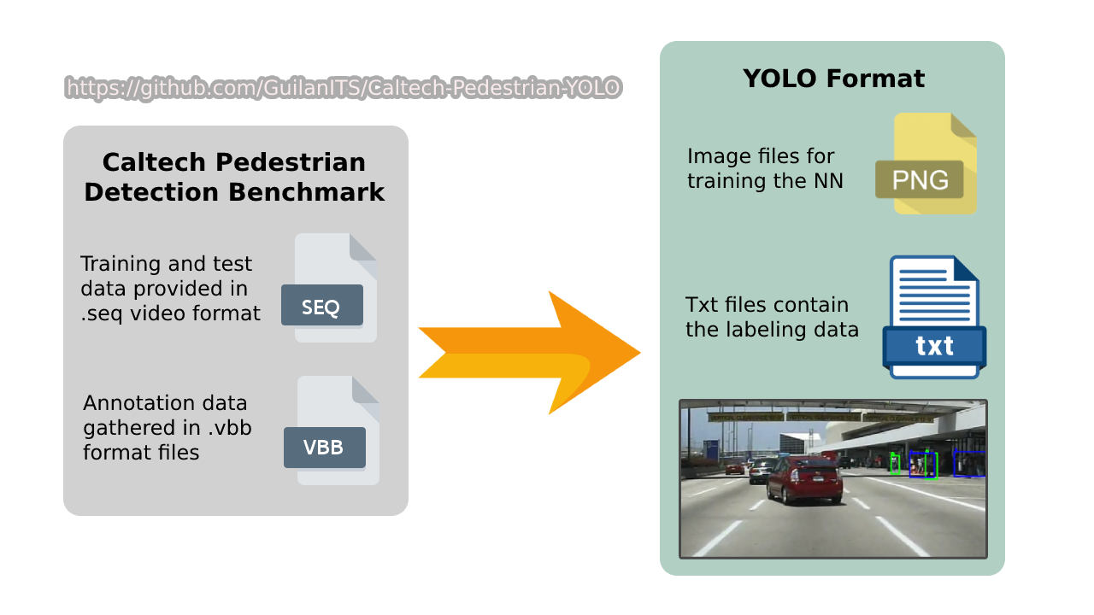
移动摄像头数据采集
公开数据集
Caltech Pedestrian数据集包含35K帧，标注了矩形框，提供了丰富的行人检测数据。

Slide 13
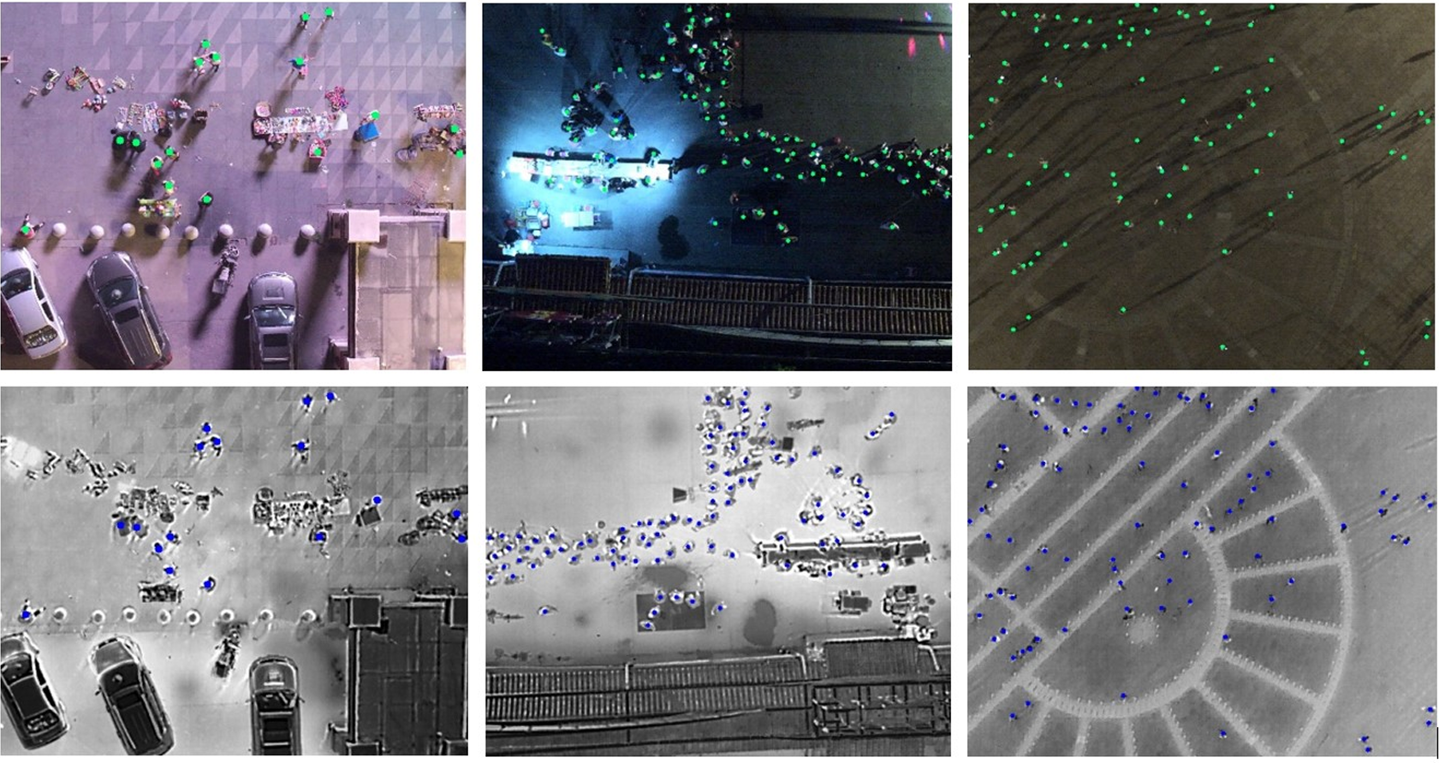
无人机航拍数据采集
VisDrone2021数据集包含26万帧与1万张静态图片。数据集来源于各种无人机平台（即具有不同型号的无人机）、在不同场景以及各种天气和照明条件下收集。
公开数据集

Slide 14
04
Part
总结
PowerPoint design

Slide 15
核心结论
移动摄像头场景需平衡实时性与动态适应性，无人机航拍场景依赖小目标检测与多模态融合，
例如，通过优化算法结构和采用硬件加速技术，可以提高移动摄像头场景的实时性；通过引入注意力机制和多模态融合技术，可以提高无人机航拍场景的检测精度。

Slide 16
谢谢大家
PowerPoint design

